Slide 1
Центр Детских Инициатив

Slide 2
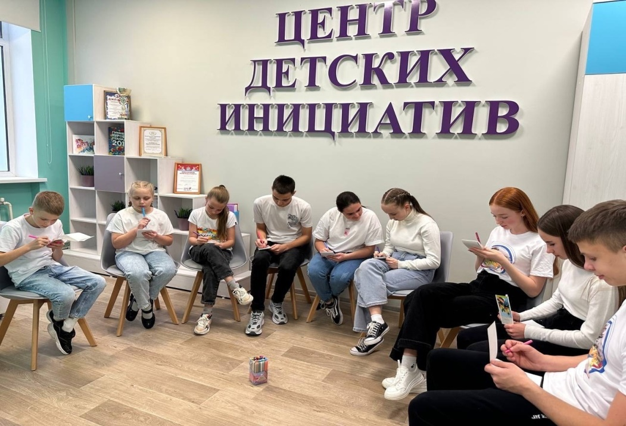
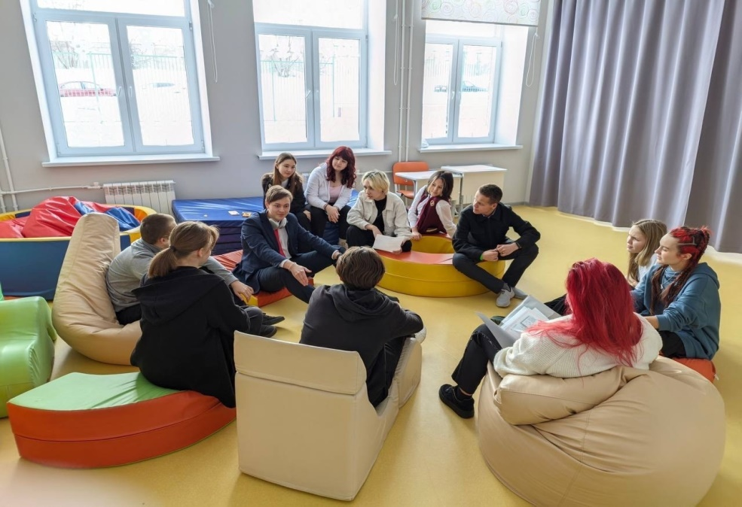
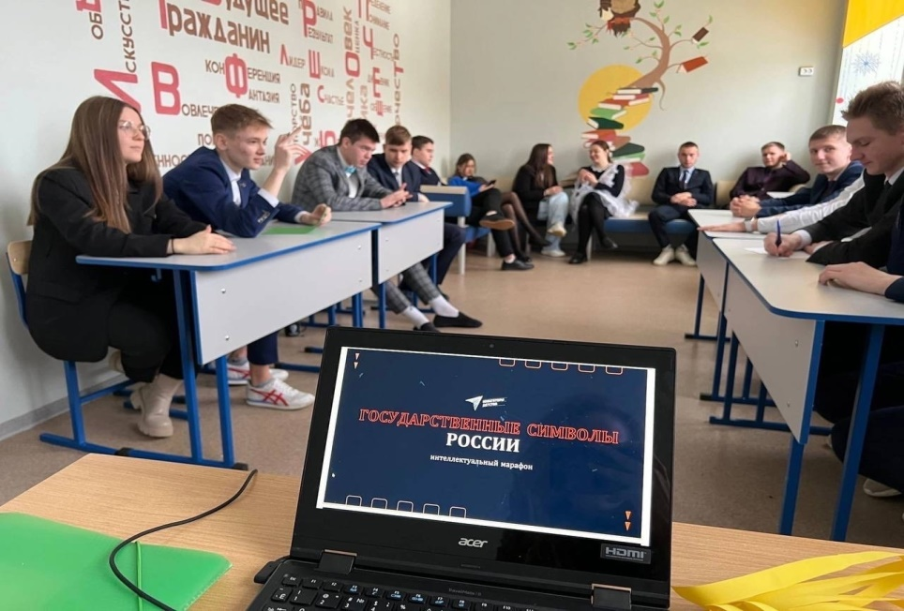
Что такое Центр Детских Инициатив?
Это новое пространство для встреч ученического самоуправления

Slide 3
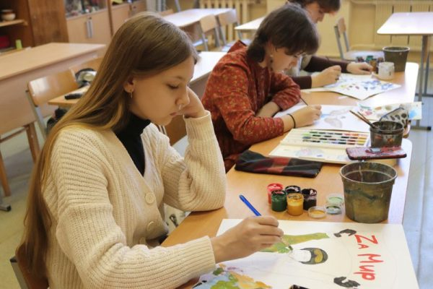
Что такое Центр Детских Инициатив?
Пространство, где учащиеся могут создавать и реализовывать свои внеклассные проекты

Slide 4
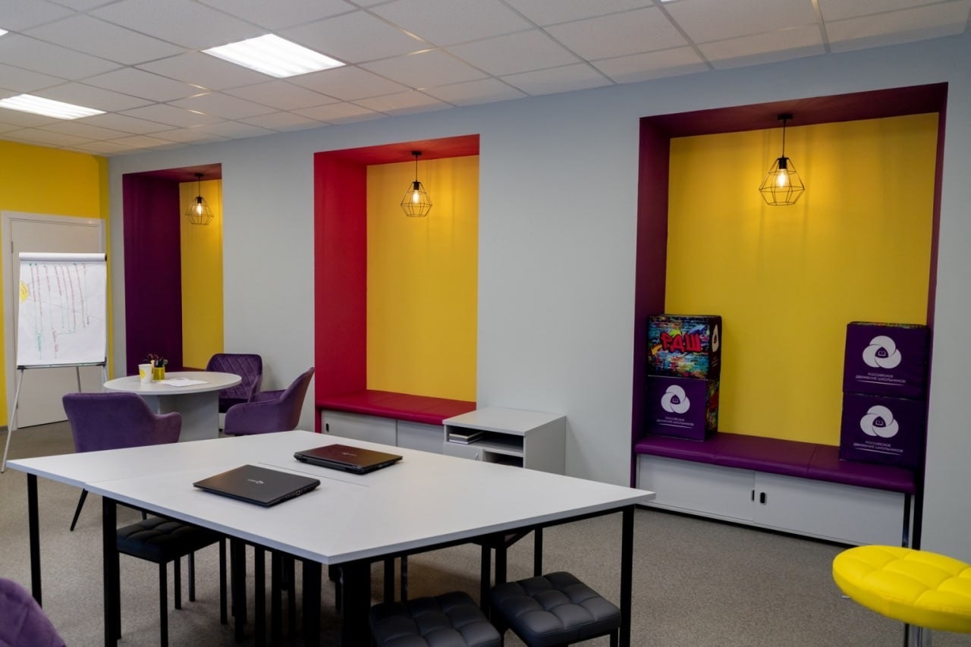
Что такое Центр Детских Инициатив?
Рабочее место советника директора по воспитанию и взаимодействию с детскими общественными объединениями

Slide 5
Цель:
создание условий для вовлечения обучающихся в социально значимые отношения
содействие формированию личности на основе присущей российскому обществу системы ценностей
формирование готовности учащихся к выполнению разнообразных социальных функций в обществе для детей: перспективы интересной жизни; возможность удовлетворить свои потребности

Slide 6
Задачи:
формирование активной жизненной позиции, развитие самостоятельности, инициативы
формирование ценностного отношения к себе, другим, природе, человечеству
создание системы самоуправления как воспитывающей среды школы
создание атмосферы доверия, взаимопомощи, взаимопонимания
создание условий для свободного творческого
развития личности учащихся

Slide 7
Направления:
01 Образование и знания
02 Наука и технологии
03 Труд, профессия и своё дело
04 Культура и искусство
05 Волонтёрство и добровольчество
06 Патриотизм и историческая память
07 Спорт
08 Здоровый образ жизни
09 Медиа и коммуникации
10 Дипломатия и международные отношения
11 Экология и охрана природы
12 Туризм и путешествия

Slide 8
Проекты:

Slide 9
Обустройство:
Настольные игры
Стеллажи
Книжные полки
Обои
Канцелярия (цветная бумага, картон, цветные карандаши и т.д.
Журнальный столик
Картонные коробки
Пуфики
Клеёнка, скатерть

Slide 10
Центр Детских Инициатив
СПАСИБО ЗА ВНИМАНИЕ

